Slide 1
LC05 : Dosages

Slide 2
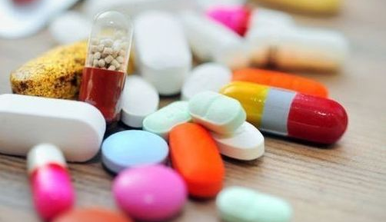
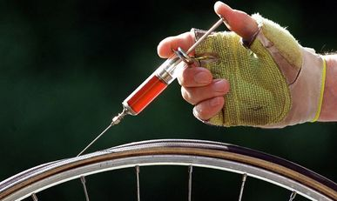
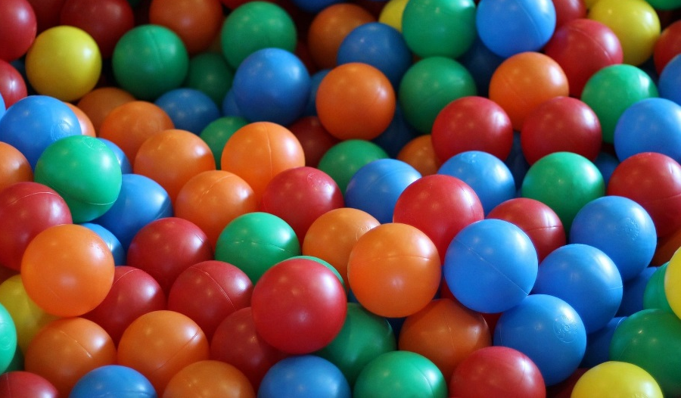
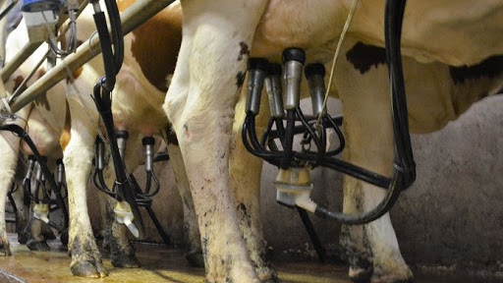

Nécessité des dosages

Slide 3
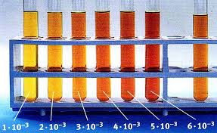
Dosage par étalonnage
pcpagnol.free.fr

Slide 4
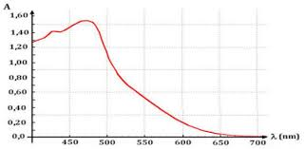
Dosage par étalonnage

Slide 5
Bilan
Faire le tableau récap

